Slide 1
Woordenschat groep 5 Thema 2 Les 5
De woorden die je vandaag leert:
duren
de eeuw
eeuwenlang
de gebeurtenis
de kruistocht
het nomade
eeuwig
ontstaan
de middeleeuwen
de vorst

Slide 2
De middeleeuwen.

Slide 3
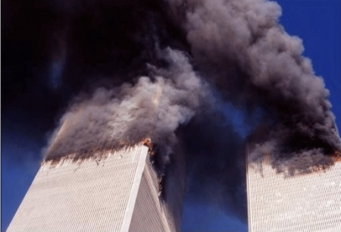
de gebeurtenis
Iets wat gebeurt of gebeurd is.

Slide 4
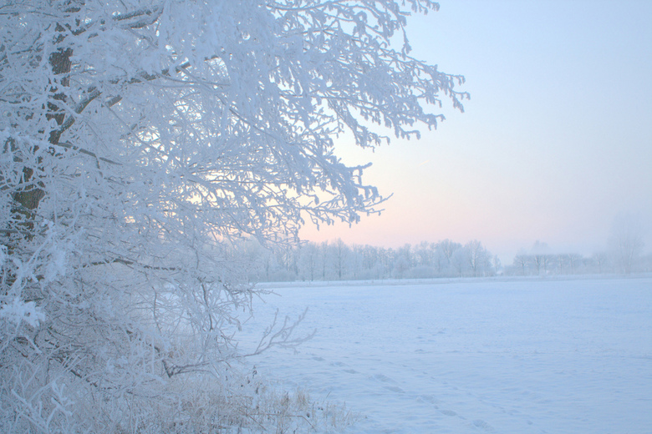
de vorst
Dit komt vaak voor in de winter. Zo noem je het als het vriest en er een laagje water op het ijs ligt.

Slide 5
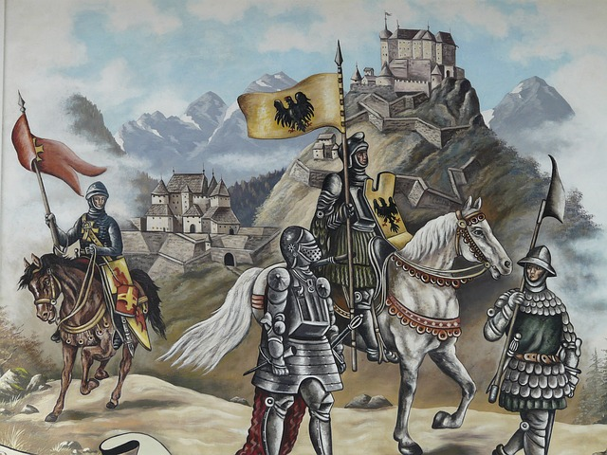
de middeleeuwen
De tijd van de ridders en kastelen. Meer dan 500 jaar geleden.

Slide 6
duren
Een bepaalde tijd in beslag nemen.

Slide 7
de eeuw
100 jaar.

Slide 8
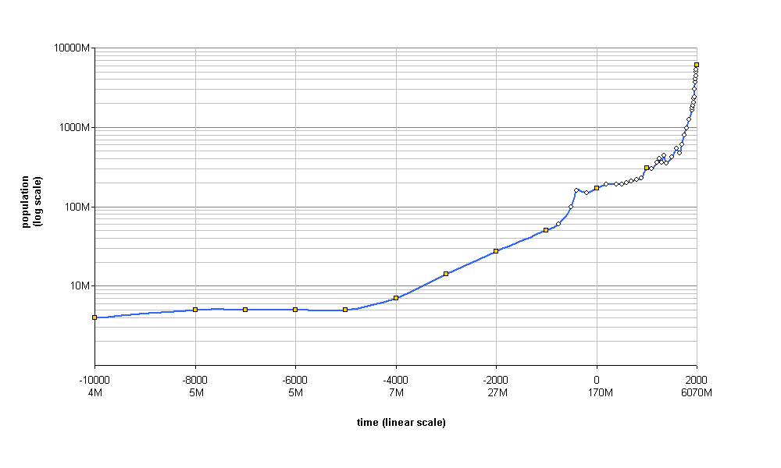
eeuwenlang
Het duurt een paar eeuwen.

Slide 9
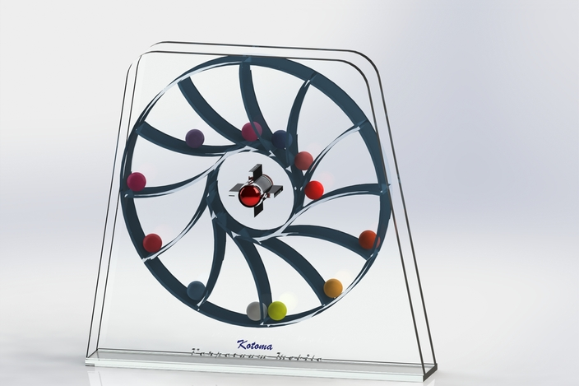
eeuwig
Voor altijd. Het houd nooit op. Er is geen begin en geen eind.
Een perpetuum mobile zou de oneindige energie op moeten kunnen wekken. Dit kan niet en is dus nooit uitgevonden.

Slide 10
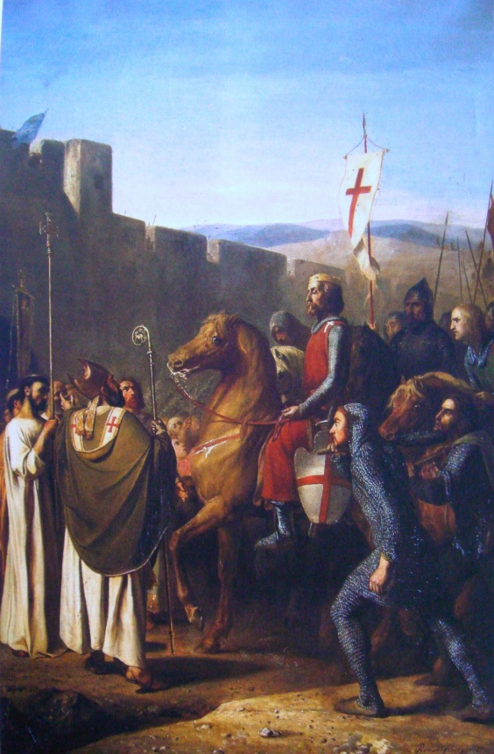
de kruistocht
De reis die de Christenen naar Israël maakten om de Moslims weg te jagen, noem je zo. Het is een reis, die te paard en te voet werd gemaakt. De mensen droegen een kruis op hun kleding.

Slide 11
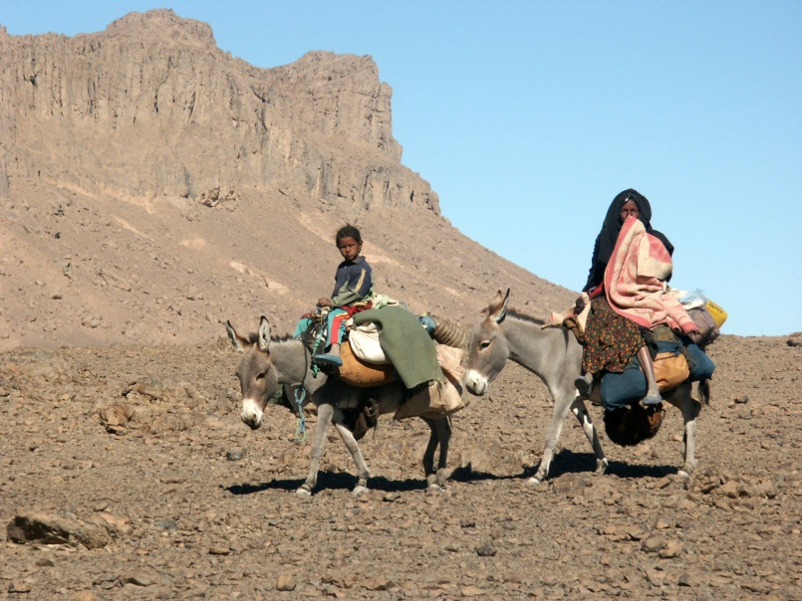
de nomade
Iemand die altijd rondreist. Hij heeft geen huis en woont nergens.

Slide 12
ontstaan
Eerst was er niets, daarna wel.

